Slide 1
BAB II
INTERAKSI MAKHLUK HIDUP DENGAN LINGKUNGAN
KD.3.8.
MENGANALISIS INTERAKSI ANTARA MAKHLUK HIDUP DAN
DINAMIKA POPULASI AKIBAT INTERAKSI
KD. 4.8.
MENYAJIKAN HASIL PENGAMATAN TERHADAP INTERAKSI
MAKHLUK HIDUP DENGAN LINGKUNGAN HIDUP SEKITARNYA

Slide 2
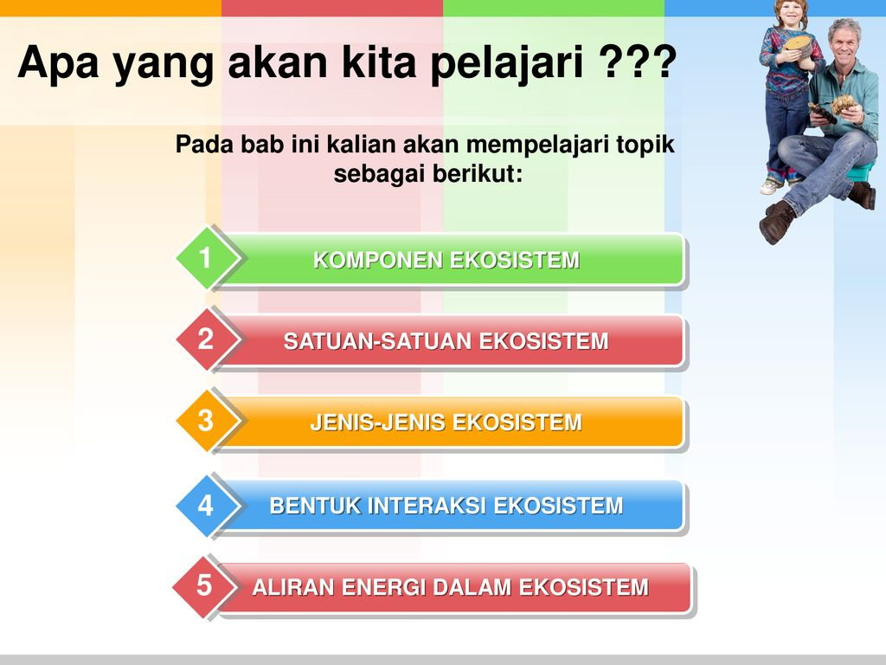

Slide 3
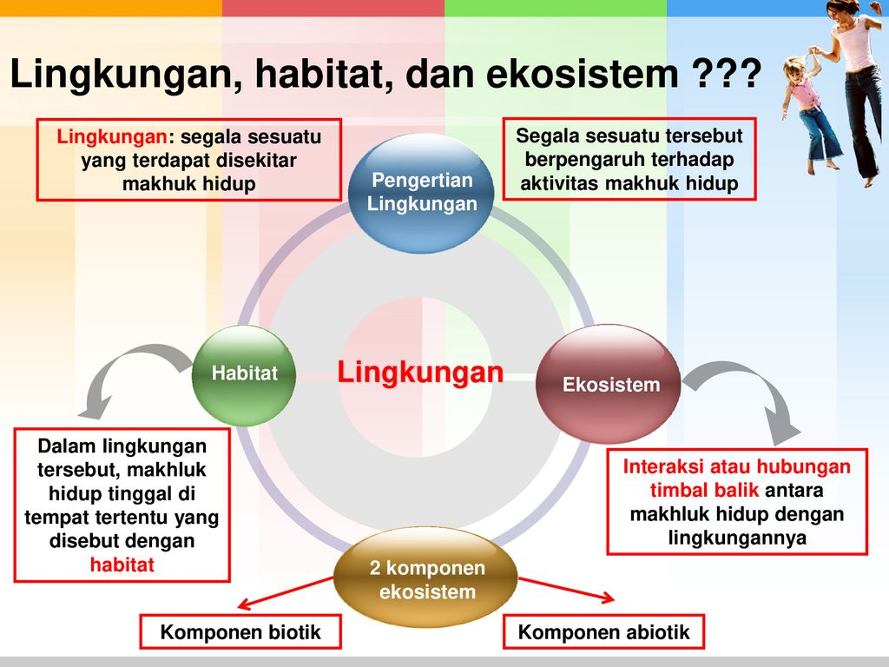

Slide 4
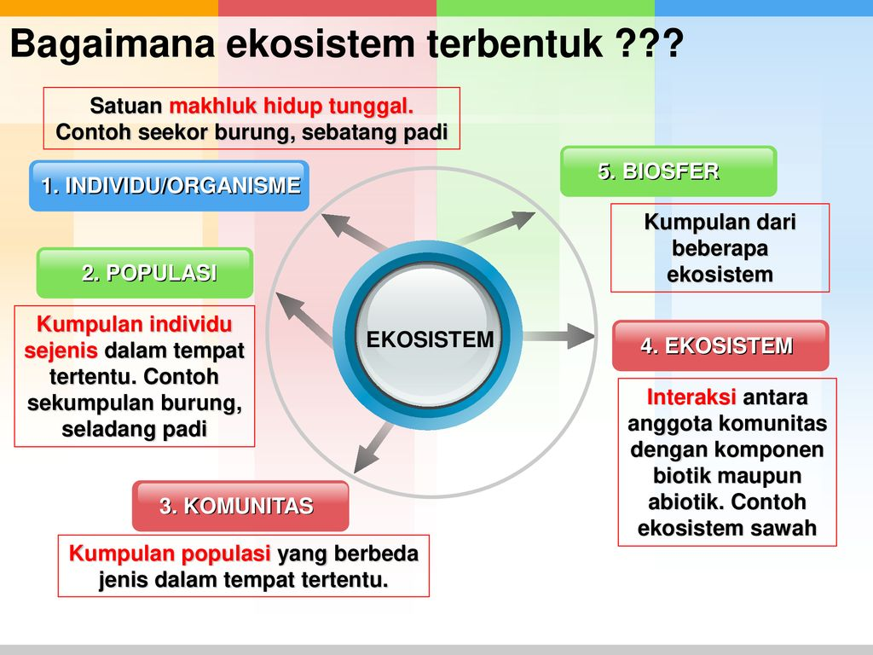

Slide 5
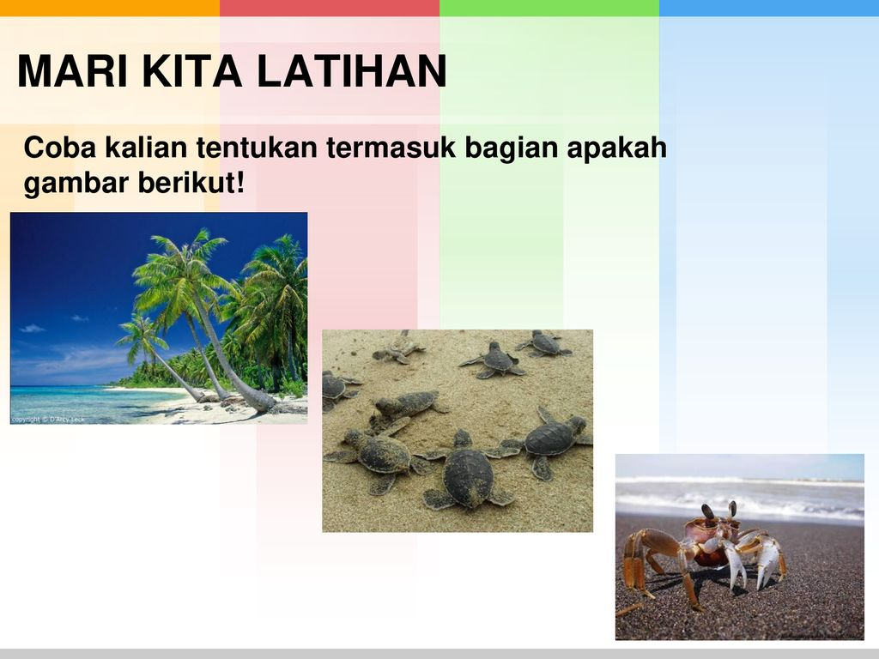

Slide 6
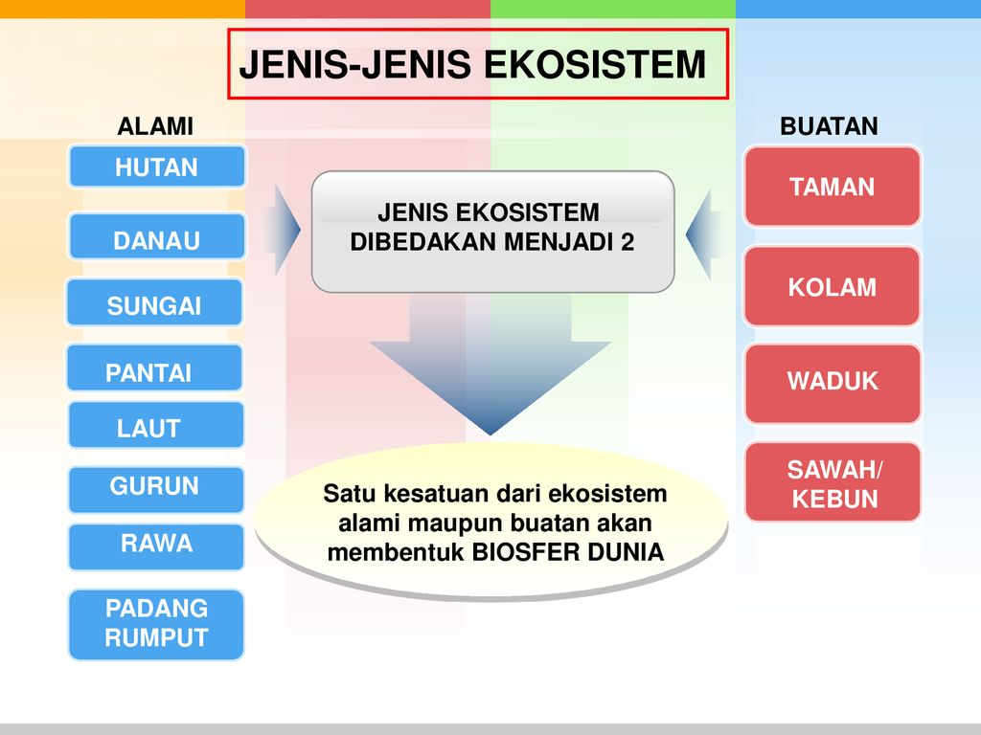

Slide 7
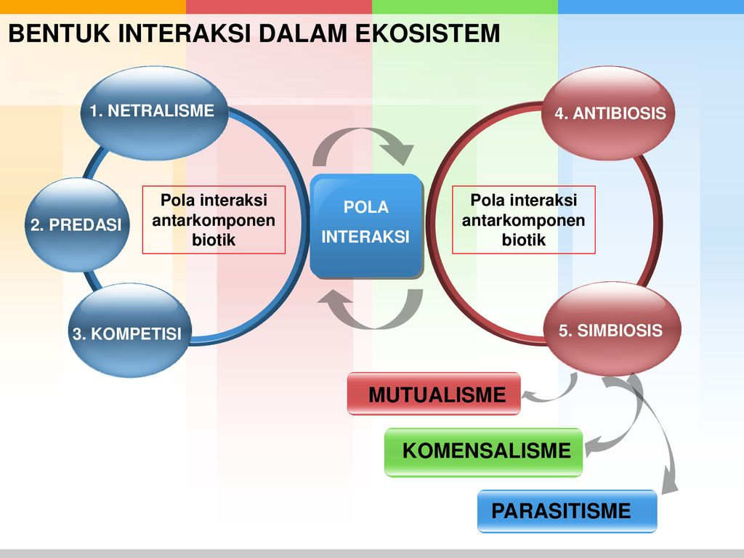

Slide 8
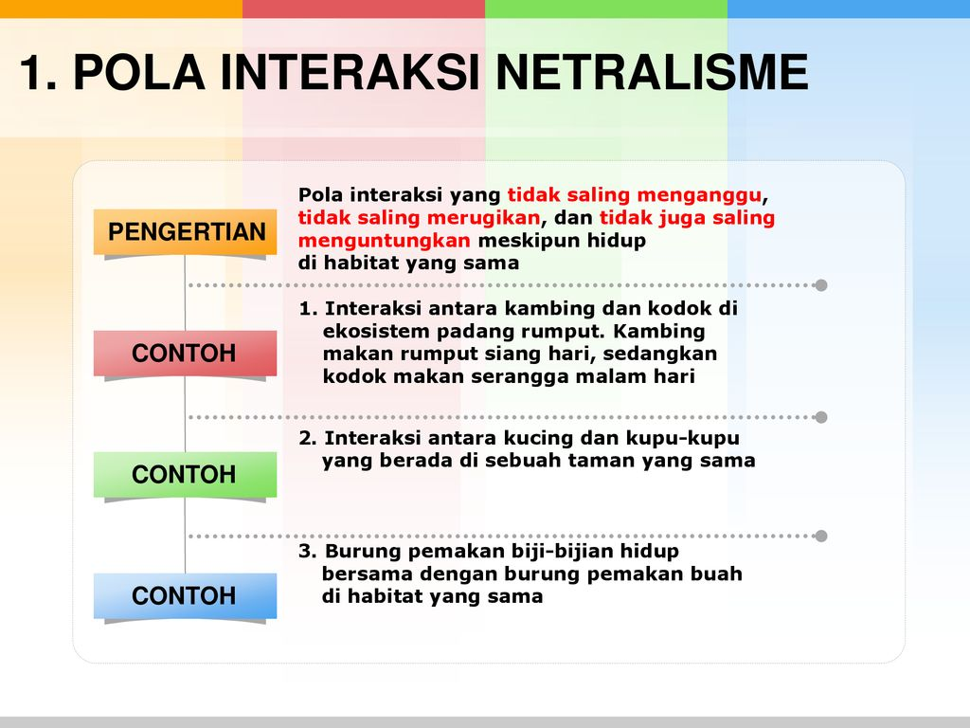

Slide 9
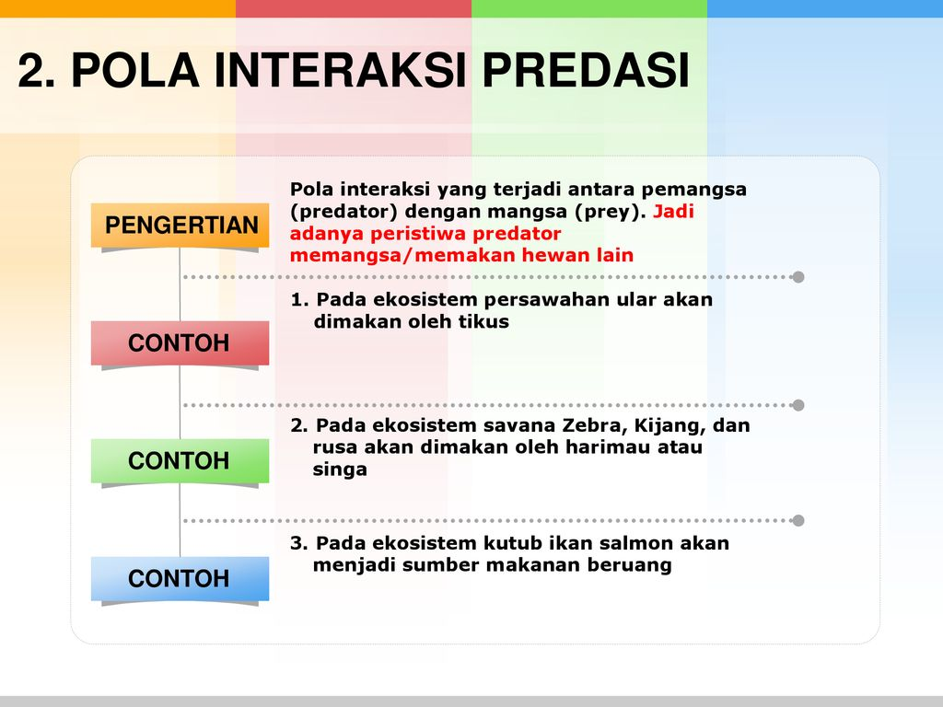

Slide 10
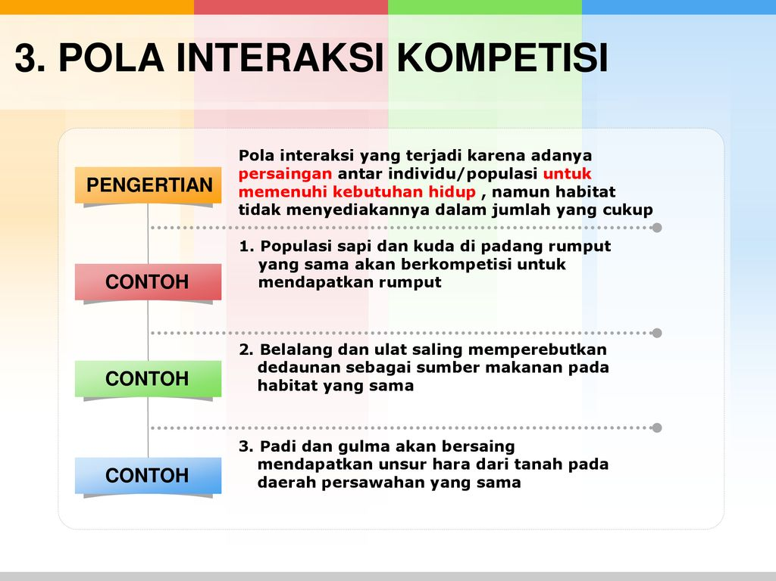

Slide 11
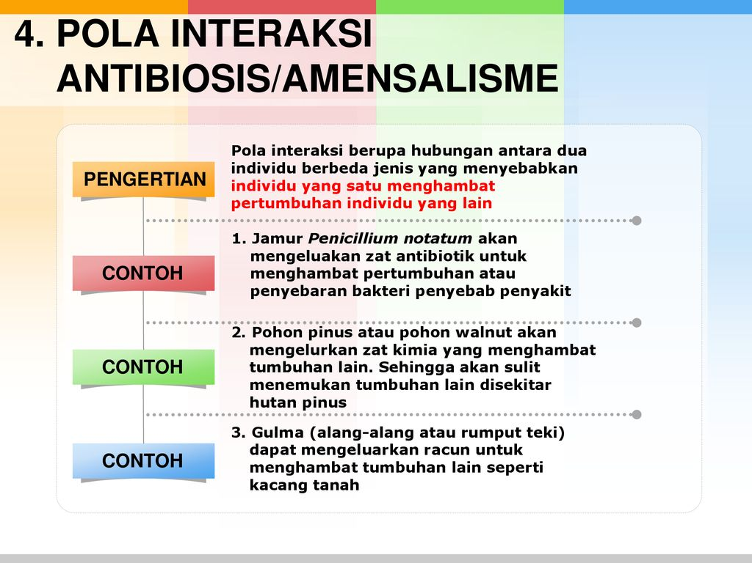

Slide 12
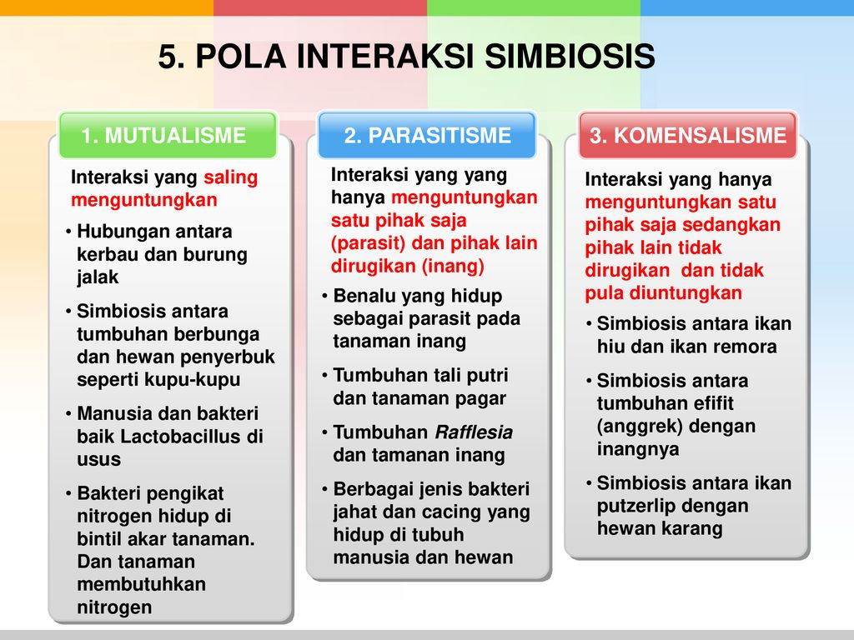

Slide 13
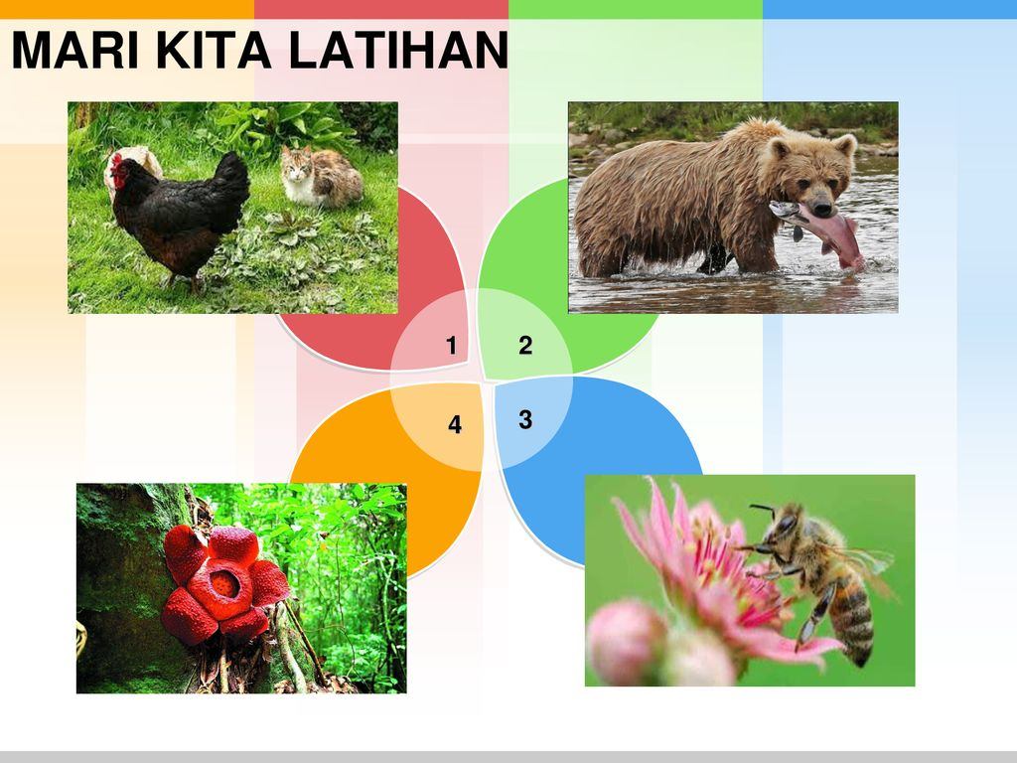

Slide 14
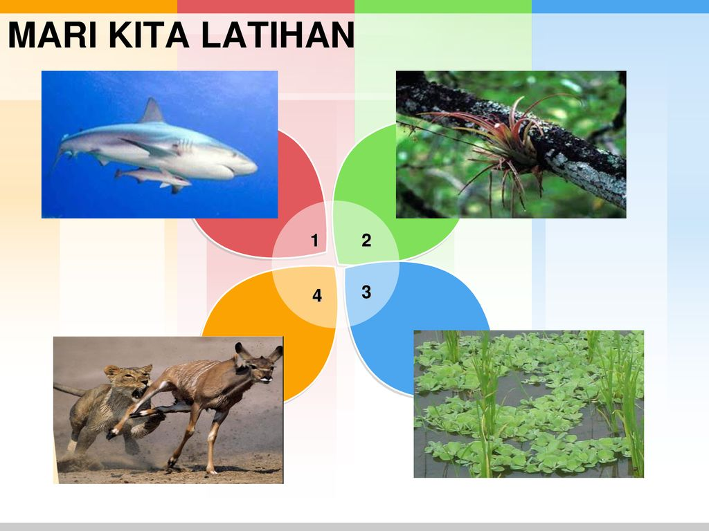

Slide 15
PERHATIKAN GAMBAR DIATAS DAN COBA KALIAN TENTUKAN TERMASUK BAGIAN APAKAH GAMBAR TERSEBUT !!
# SELAMAT BELAJAR #

